Slide 1
Bezpieczny wypoczynek
Czyli jak zachować się nad wodą

Slide 2
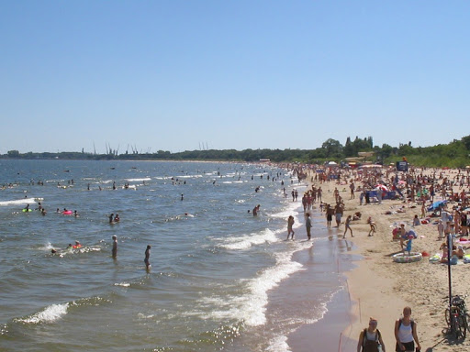
O czym trzeba pamiętać ?
Należy unikać niestrzeżonych kąpielisk i akwenów wodnych ,
Pamiętajmy również, by nie wskakiwać do wody rozgrzanym – może wywołać to szok termiczny , którego skutkami mogą być np. zaburzeni oddychania i krążenia,
Nie przeceniaj swoich umiejętności pływackich
Nie wchodź do wody od razu po posiłku, zimna woda może spowodować silny, bolesny ból brzucha
Nie pływaj w czasie burzy, silnego wiatru czy mgły
Nie baw się w przetapianie, wpychanie do wody itp.
Nie skacz, w szczególności na główkę do zbyt płytkiej wody czy takiej, której nie znasz

Slide 3
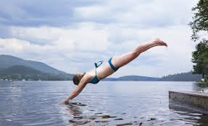
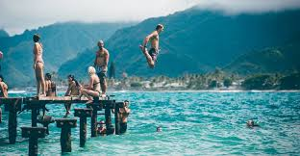
Kampanie medialne
Kampania Zobacz. Przeżyj została zorganizowana przez policjantów
z Warmii i Mazur, której celem było zwrócenie uwagi osób wypoczywających nad wodą na zagrożenia wynikające z ich zachowania, jak i otoczenia. Akcja na celu miała doprowadzenie
do poprawy letniego bezpieczeństwa, a przede wszystkim spadku liczby utonięć.
Reżyser życia przedstawił w swoim filmie skutki jakie płyną ze skakania w nie wyznaczonych do tego miejscach. Film ten pokazuje jaki ma
na nas wpływ nacisk rówieśników i do czego może on doprowadzić
nie tylko w wypoczynku nad wodą ale i w życiu codziennym.

Slide 4

Człowiek tonie po cichu
Najczęstsze przyczyny utonięć!
Niestrzeżone akweny wodne
Najczęstszą z przyczyn utonięć jest kąpiel w zbiorniku wodnym,
który pozostaje bez nadzoru. Z tego powodu w zeszłym roku zmarło
72 osoby
Brawura
Zbyt wiele osób przecenia siebie i swoje umiejętności pływackie.
Alkohol
Brak opieki dorosłych

Slide 5

Numery telefonów które powinieneś znać !
112 Centrum Powiadamiania Ratunkowego
977 Policja
999 Pogotowie Ratunkowe
998 Straż Pożarna
984 WOPR
601 100 100 centrum koordynacji ratownictwa
WOPR

